Slide 1
补充：ARM 汇编语言以及与C/C++混合编程

Slide 2
教学要求
汇编语言与高级语言各有优势，混合编程是优化和有效利用硬件资源的途径。
关键：
建立不同语言之间的接口，即不同模块互相调用、变量的相互传送以及参数和返回值的正确使用；
实现方法：
（1）在C/C++中直接使用汇编语句（行内汇编inline），即：嵌入式汇编
（2）分别编写独立模块，编译成OBJ，之后连接

Slide 3
嵌入式汇编（内联汇编）
例7.1 用嵌入汇编方式实现取两数中较小值的函数min()
int min(int var1, int var2)
{
asm mov ax, var1
asm cmp ax, var2
asm jle minexit
asm mov ax, var2
minexit: return (_ax); /*将寄存器AX的内容作为函数的返回值，前面需加_*/ }
main() {
min(100,200); return 0;
}

Slide 4
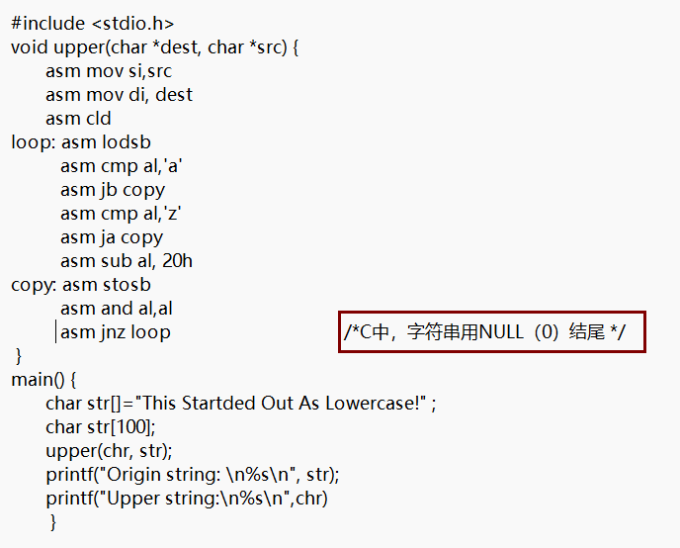
嵌入式汇编（内联汇编）
例7.2 将字符串中的小写字母转变成大写字母显示

Slide 5
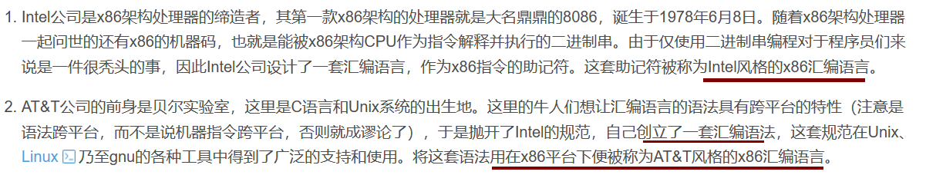
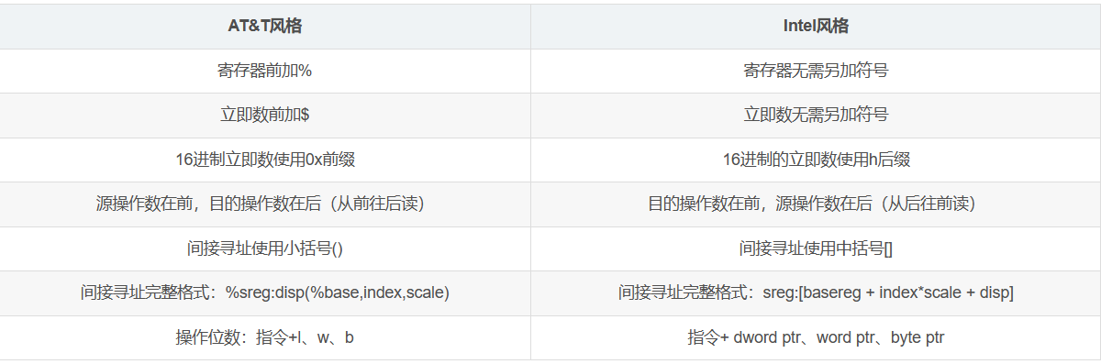
AT&T与Intel汇编

Slide 6
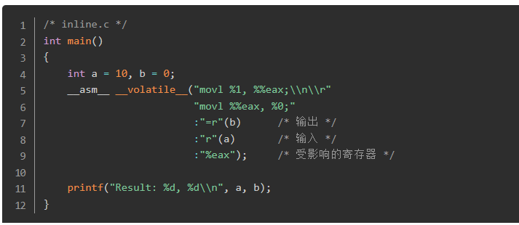
AT&T汇编语法
语法说明：
变量b是输出操作数，通过%0来引用，而变量a是输入操作数，通过%1来引用。
输入操作数和输出操作数都使用r进行约束，表示将变量a和变量b存储在寄存器中。输入约束和输出约束的不同点在于输出约束多一个约束修饰符'='。
在内联汇编语句中使用寄存器eax时，寄存器名前应该加两个'%'，即%%eax。内联汇编中使用%0、%1等来标识变量，任何只带一个'%'的标识符都看成是操作数，而不是寄存器。
内联汇编语句的最后一个部分告诉GCC它将改变寄存器eax中的值，GCC在处理时不应使用该寄存器来存储任何其它的值。
由于变量b被指定成输出操作数，当内联汇编语句执行完毕后，它所保存的值将被更新。
在内联汇编中用到的操作数从输出部的第一个约束开始编号，序号从0开始，每个约束记数一次，指令部要引用这些操作数时，只需在序号前加上'%'作为前缀就可以了。需要注意的是，内联汇编语句的指令在引用一个操作数时总是将其作为32位的长字使用，但实际情况可能需要的是字或字节，因此应该在约束中指明正确的限定符
示例：AT&T汇编 - 简书 (jianshu.com)
基本格式：
`__asm__("asm statements" : outputs : inputs : registers-modified);`

Slide 7
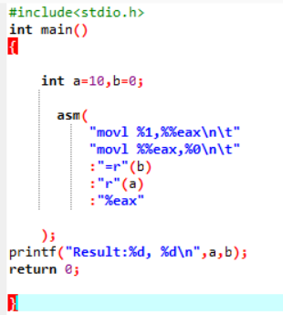
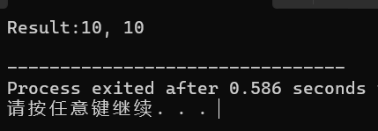
AT&T汇编语法
asm或者__asm__
采用DEVC++

Slide 8
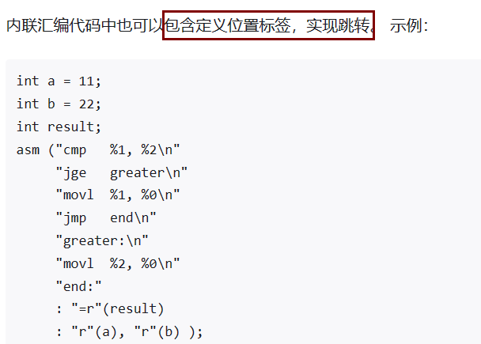
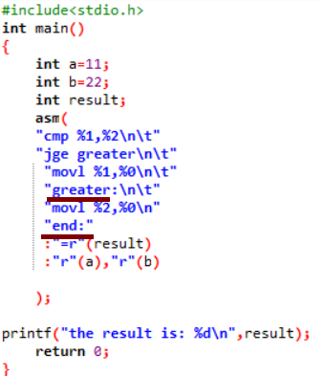
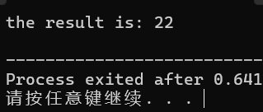
AT&T汇编语法
GNU C内联汇编(AT&T语法) - 知乎 (zhihu.com)
内联汇编中使用标签的限制：
只能跳转到相同的asm段内的标签；
不同asm段不能再次使用相同的标签(内联汇编也被编码到最终的汇编代码中)
另外如果试图整合使用C关键字（如函数名称或全局变量）的标签，也会出错。

Slide 9
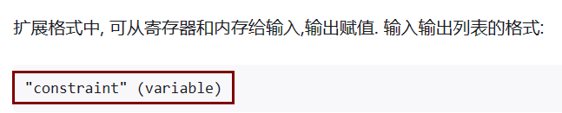
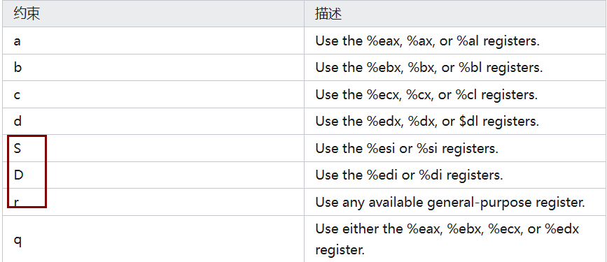
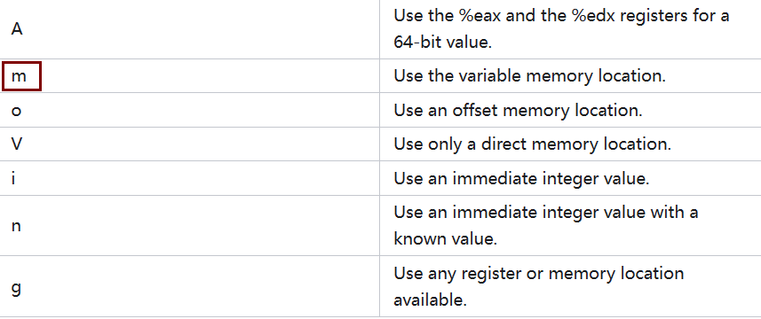
AT&T语法
指定输入和输出

Slide 10
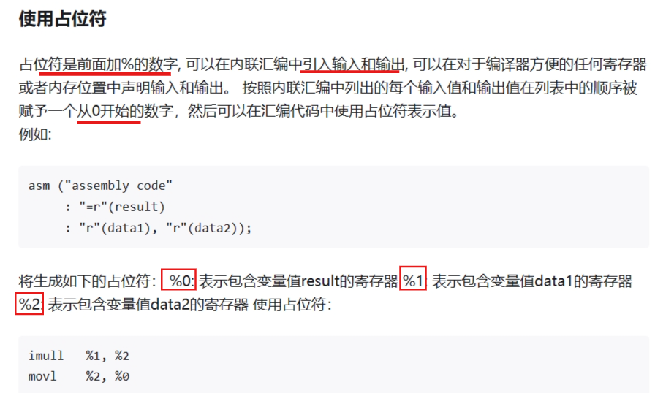
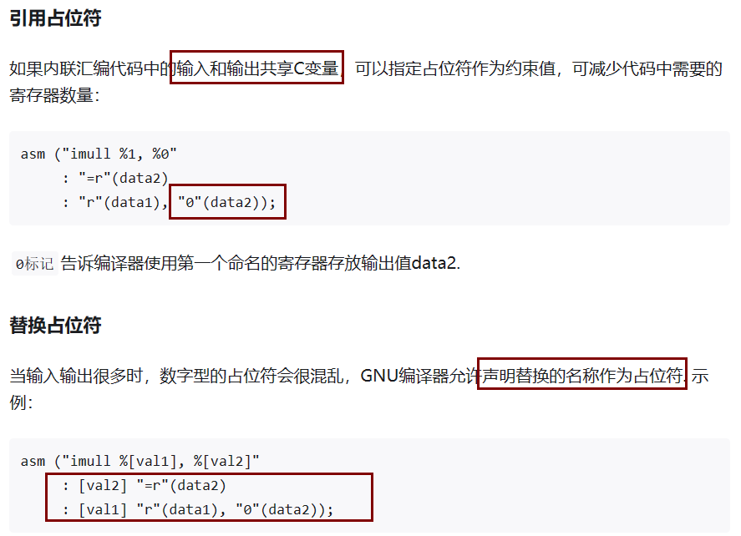
AT&T语法

Slide 11
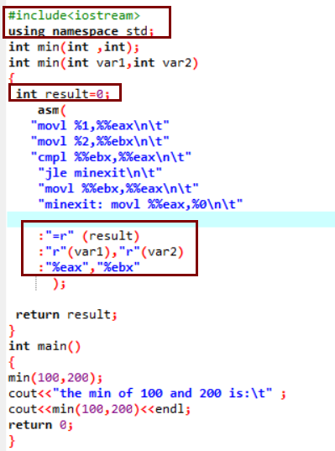
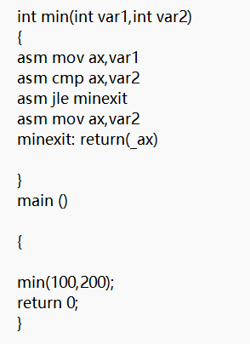
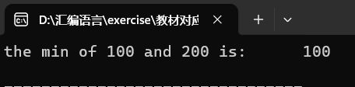
AT&T汇编
using namespace std_百度百科 (baidu.com)
iostream提供输入输出流的操作功能
namespace是指标识符的各种可见范围
AT&T风格
例7.1
Intel 风格
%0:指代输出变量result
%1,%2分别指代两个输入变量var1,var2
\n\t 格式控制
=r 输出只写
r：可读可写
第三行：表示会改变的寄存器

Slide 12
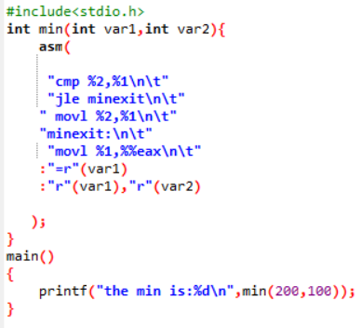
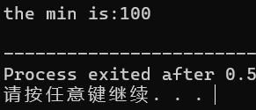
AT&T汇编语法
代码不同，功能相同
第一段：指定寄存器
第二段：不指定寄存器
var1(200): %1
var2(100): %2
注：
cmp %2,%1
%2是源操作数
%1是目的操作数
目的操作数减去源操作数，即：%1-%2
可改成：
:”r”(var1), “m”(var2)

Slide 13
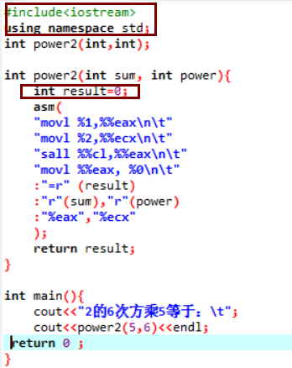
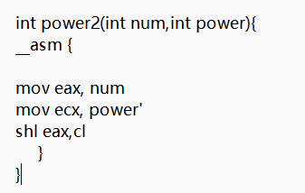
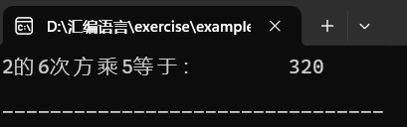
AT&T汇编
例7.13 嵌入式汇编编写函数 （采用AT&T格式）
改写成AT&T格式
输出：

Slide 14
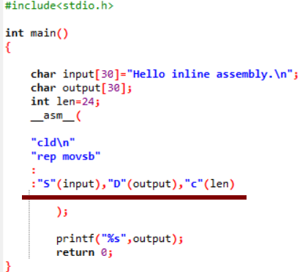
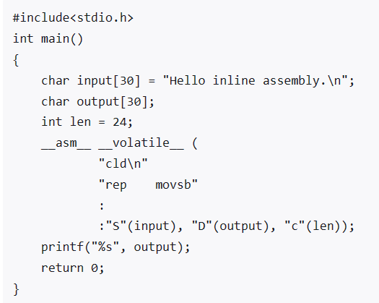
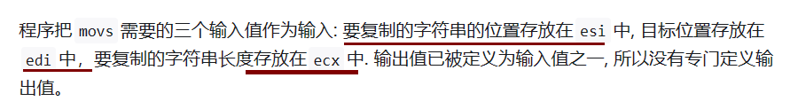
AT&T汇编
不一定要在内联汇编中指定输出值，一些汇编指令已经假设输入值包含输出值。比如movs指令输入值包含输出位置。示例：

Slide 15
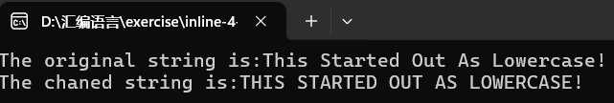
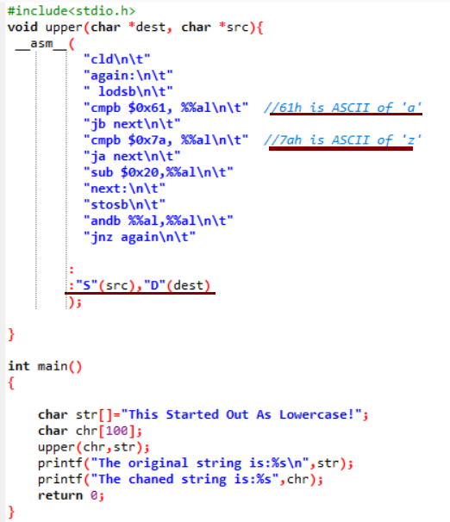
嵌入式汇编（内联汇编）
例7.2 将字符串中的小写字母转变成大写字母显示

Slide 16
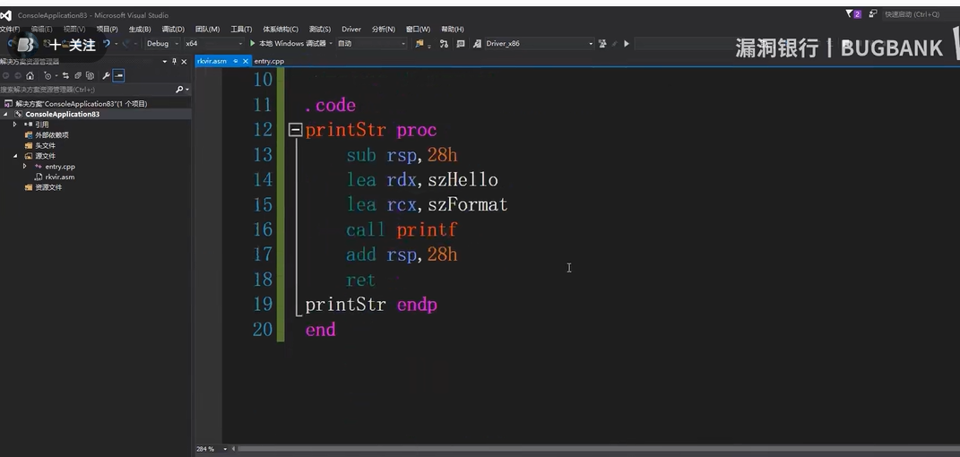
补充材料
Windows汇编语言基础-x64汇编与内联汇编-Windows安全开发与逆向

Slide 17
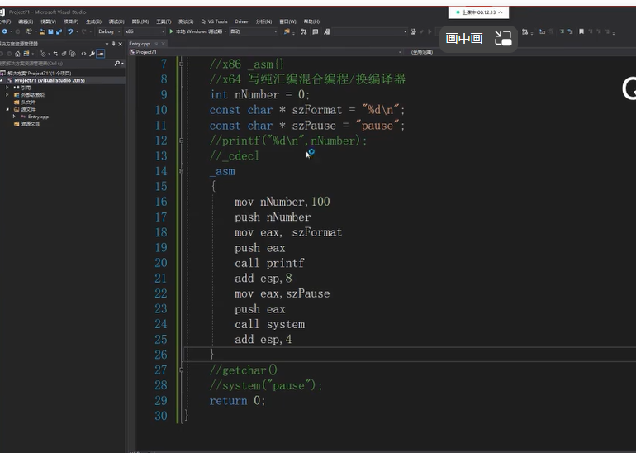
补充材料
masm汇编语言程序设计-内联汇编与混合编程

Slide 18
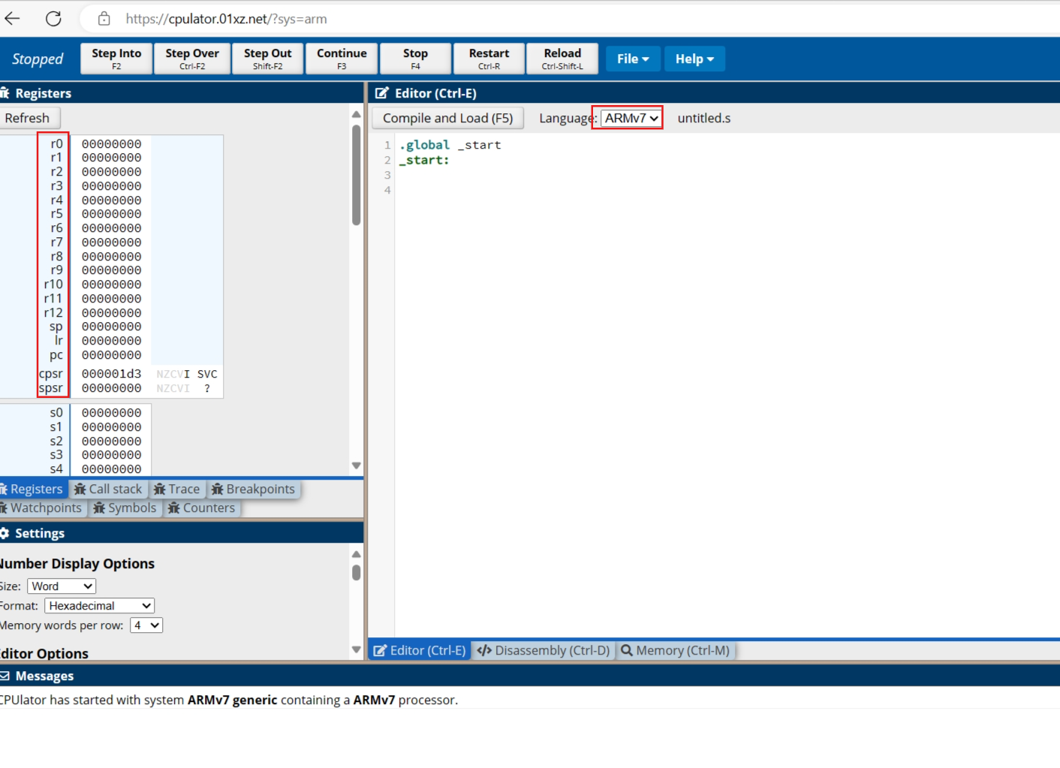
ARM-ISA架构
模拟器：CPUlator ARMv7 System Simulator (01xz.net)
寄存器
窗口
可选择c语言和ARM汇编
编辑
窗口
反汇编窗口
内存状态
窗口

Slide 19
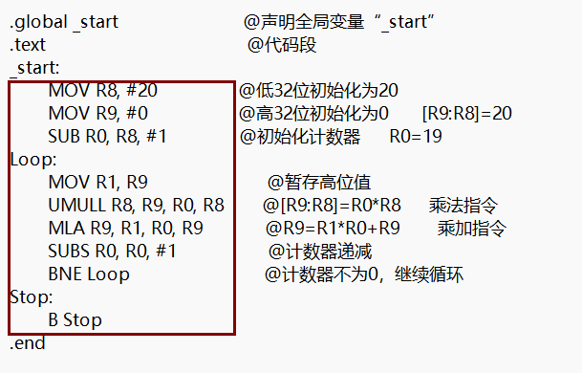
ARM汇编程序结构
例程1：用GNU ARM汇编程序设计实现20的阶乘，将其64位结果放在R9（高32）和R8寄存器中（低32）。一个完整的ARM（64位）源程序代码（扩展名.s）

Slide 20
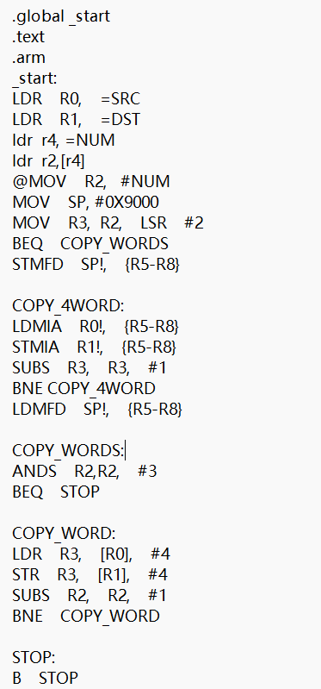
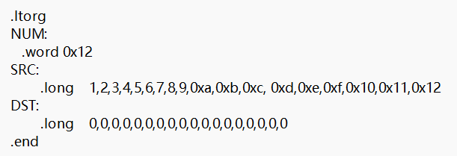
ARM汇编程序结构
代码区：
例程2：设计一段程序完成数据块的复制，数据从源数据区复制到目标数据区，要求以4个字为单位进行复制，最后所剩不到4个字的数据，以字为单位进行复制。
数据区：

Slide 21
ARM汇编程序结构
程序结构：
在ARM（Thumb）汇编语言程序中可以使用.section 来进行分段，其中每一个段用段名或者文件结尾为结束，这些段使用默认的标志，如 a 为允许段， w 为可写段， x 为执行段
.text: 指令代码
.data：固定的数据，如常数，字符串
.bss：未初始化的数据段，如：未初始化的变量，数组等
.sdata：短数据的初始化数据段
.sbss： 短数据的未初始化数据段

Slide 22
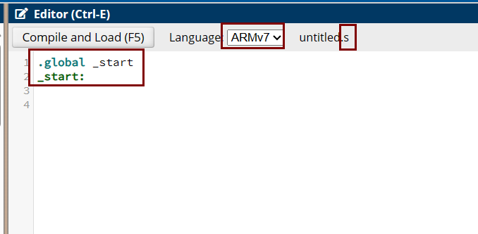
基本语法
GNU汇编语言定义入口点
汇编程序的缺省入口是 _start 标号，用户也可以在连接脚本文件中用ENTRY标志指明其它入口点。
例如，定义入口点：
.section .data
< initialized data here 初始化数据段>
.section .bss
< uninitialized data here 未初始化数据段>
.section .text
.globl _start
_start:
<instruction code goes here 代码段>

Slide 23
基本语法
GNU汇编程序中的常数
十进制数以非0数字开头，如：123和9876；
二进制数以0b开头，其中字母也可以为大写；
八进制数以0开始，如：0456，0123；
十六进制数以0x开头，如：0xabcd，0X123f；
字符串常量需要用引号括起来，中间也可以使用转义字符，如：“You are welcome!\n”；
当前地址以“.”表示，在GNU汇编程序中可以使用这个符号代表当前指令的地址；
表达式：在汇编程序中的表达式可以使用常数或者数值，“-”表示取负数，“~”表示取补，“<>”表示不相等，其他的符号如：+、-、*、 /、%、<、<<、>、>>、|、&、^、!、==、>=、<=、&&、||，跟C语言中的用法相似。

Slide 24
基本语法
GNU ARM汇编的常用伪操作
数据定义伪操作：
.byte：定义一个字节，并为之分配空间
.short：定义一个短整型，并为之分配空间
.long：定义一个长整型，并为之分配空间
.quad：定义1~8字节的长整数并为之分配空间
.float：分配一段内存单元，并用32位IEEE单精度浮点数expr初始化内存单元
.string ：将字符串拷贝到目标文件中，以0结尾
.asciz ：定义一个到多个字符串并为之分配空间，0结尾
.ascii：定义一个到多个字符串并为之分配空间，不自动加0结尾

Slide 25
基本语法
函数的定义伪操作
函数名：
函数体
返回语句
若在其他文件中调用，需使用.global将之声明为全局函数
其他常用伪操作：
.align：对齐方式伪操作
.end：源文件结束伪操作
.include：可以将指定的文件在使用.include 的地方展开，一般是头文件
.incbin：将原封不动的一个二进制文件编译到当前文件中
.global/.globl：用来定义一个全局的符号
.type：用来指定一个符号的类型是函数类型或者是对象类型
.type 符号，类型描述

Slide 26
汇编语言程序设计案例
例1：用GNU ARM汇编程序设计实现20的阶乘，将其64位结果放在R9（高32）和R8寄存器中（低32）。
20 X 19 X 18 X ……X 2 X 1 = 2,432,902,008,176,640,000
用ARM汇编语言设计程序实现求 20！（20的阶乘），并将其64位的结果放在[R9:R8]中（R9中放置高32位，R8中放置低32位）
程序设计思路：64位结果的乘法指令通过两个32位的寄存器相乘，可以得到64位的结果，在每次循环相乘中，我们可以将存放64位结果两个32位寄存器分别与递增量相乘，最后将得到的高32位结果相加。
2⁶⁴ = 18,446,744,073,709,551,616
-9,223,372,036,854,775,808 ～ +9,223,372,036,854,775,807

Slide 27
汇编语言程序设计案例
伪操作
ARM指令
伪操作

Slide 28
汇编语言程序设计案例
例2：设计一段程序完成数据块的复制，数据从源数据区复制到目标数据区，要求以4个字为单位进行复制，最后所剩不到4个字的数据，以字为单位进行复制。
程序代码如下：
.global _start @声明全局变量“_start”
equ NUM, 18 @设置要拷贝的字数
.text @代码段
.arm @ARM程序
_start:
NUM = 18
伪操作

Slide 29
汇编语言程序设计案例
LDR R0, =SRC @R0指向源数据区起始地址
LDR R1, =DST @R1指向目的数据区起始地址
MOV R2, #NUM @ R2存放待复制数据量大小，
以字为单位
MOV SP, #0X9000 @堆栈指针指向0X9000，
堆栈增长模式由装载指令的
类型域确定
MOV R3, R2, LSR #2 @ 将R2中值除以4后的结果存放在R3，
R3中值表示NUM中有多少个4字单元
BEQ COPY_WORDS @ 若Z=1(R3=0，数据少于1个4字单元)，
则跳转到COPY_WORDS处，
运行少于4字单元数据处理程序
STMFD SP!, {R5-R8} @保存R5-R8的内容到堆栈，并更新栈指针，
FD:满递减堆栈，由此可知堆栈长向
批量存数指令

Slide 30
汇编语言程序设计案例
COPY_4WORD:
LDMIA R0!, {R5-R8} @从R0所指的源数据区装载4个字数据到R5-R8中，
每次装载1个字后R0中地址加1，
最后更新R0中地址
STMIA R1!, {R5-R8} @将R5-R8的4个字数据存入R1所指的目的数据区，
每次装载1个字后R1中地址加1，
最后更新R1中地址
SUBS R3, R3, #1 @每复制一次，则R3=R3-1，
表示已经复制了1个4字单元，结果影响CPSR
BNE COPY_4WORD @ 若CPSR的Z=0(即运算结果R3不等于0)，
跳转到COPY_4WORD，
继续复制下一个4字单元数据
LDMFD SP!, {R5-R8} @ 将堆栈内容恢复到R5-R8中，并更新堆栈指针，
此时整4字单元数据已经复制完成，
且出栈模式应和入栈模式一样
批量取数指令
批量存数指令
批量取数指令

Slide 31
汇编语言程序设计案例
COPY_WORDS:
ANDS R2, R2, #3 @得到NUM除以4后余数，
即未满4字单元数据的字数(1个字=4个字节)
BEQ STOP @若R2=0(NUM有整数个4字单元)，
则停止复制
COPY_WORD:
LDR R3, [R0], #4 @将R0所指源数据区的4个字节(1个字)
数据装载至R3，然后R0=R0+4
STR R3, [R1], #4 @将R3中4个字节(1个字)数据存到
R1所指目的数据区，然后R1=R1+4
SUBS R2, R2, #1 @数据传输控制计数器减1(其总是小于4)，
成功复制一个字数据
BNE COPY_WORD @ 若R2不等于0，则转到WORDCOPY，
继续复制下一个字数据

Slide 32
第一次复制：1,2,3,4
第二次复制：5,6,7,8
第三次复制：9, 0xa,0xb,0xc
第四次复制：0xd,0xe,0xf,0x10
第五次复制：0x11
第六次复制：0x12
STOP:
B STOP
.ltorg @声明一个数据缓冲池的开始，
一般在代码的最后面
SRC:
.long 1,2,3,4,5,6,7,8,9,0xa,0xb,0xc,
0xd,0xe,0xf,0x10,0x11,0x12 @18个源数据
DST:
.long 0,0,0,0,0,0,0,0,0,0,0,0,0,0,0,0,0,0 @18个目的数据
.end @程序结束
伪操作
伪操作

Slide 33
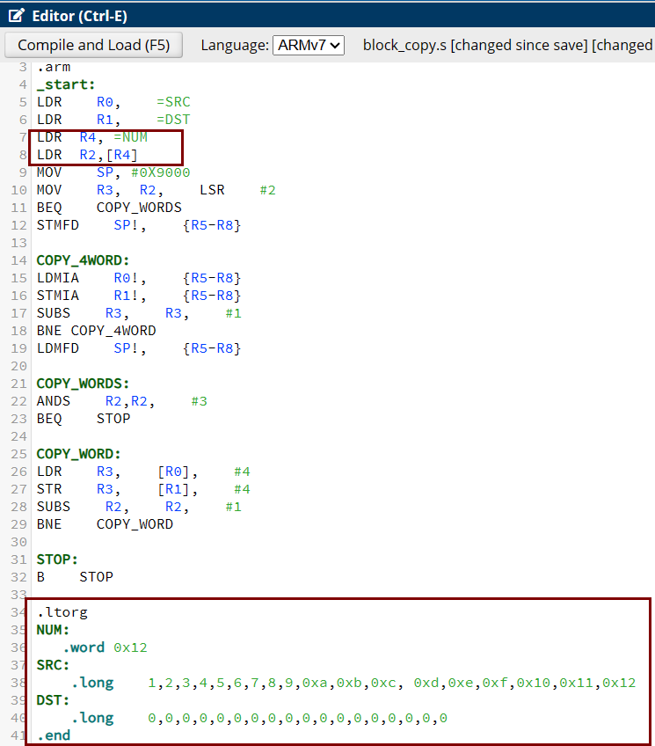
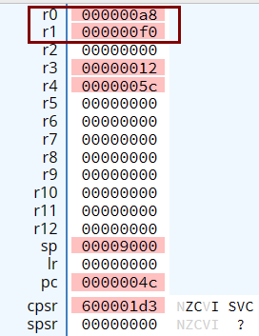
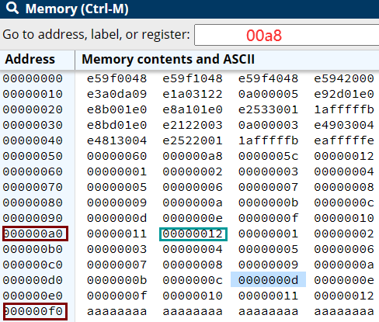
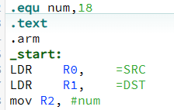

运行结束后内存状态：r0标记源数据区末地址；r1标记目的数据区末地址
若采用equ伪指令，需做如下修改

Slide 34
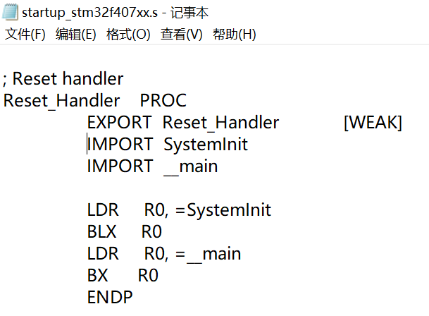
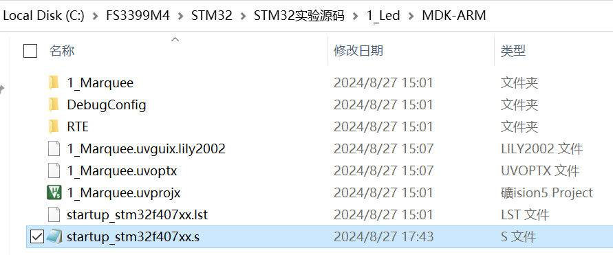
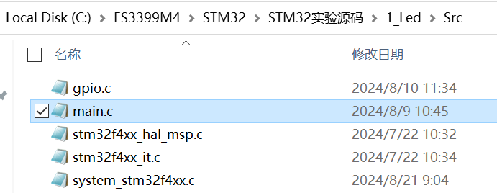
第1次实验的汇编程序调用C程序
IMPORT伪操作告诉编译器当前的符号不是在本源文件中定义的，而是在其他源文件中定义的
按Reset键后，从这里开始执行
在汇编程序中使用EXPORT伪指令声明被调用的子程序，表明该子程序将在其他文件中被调用
调用C语言的main函数

Slide 35
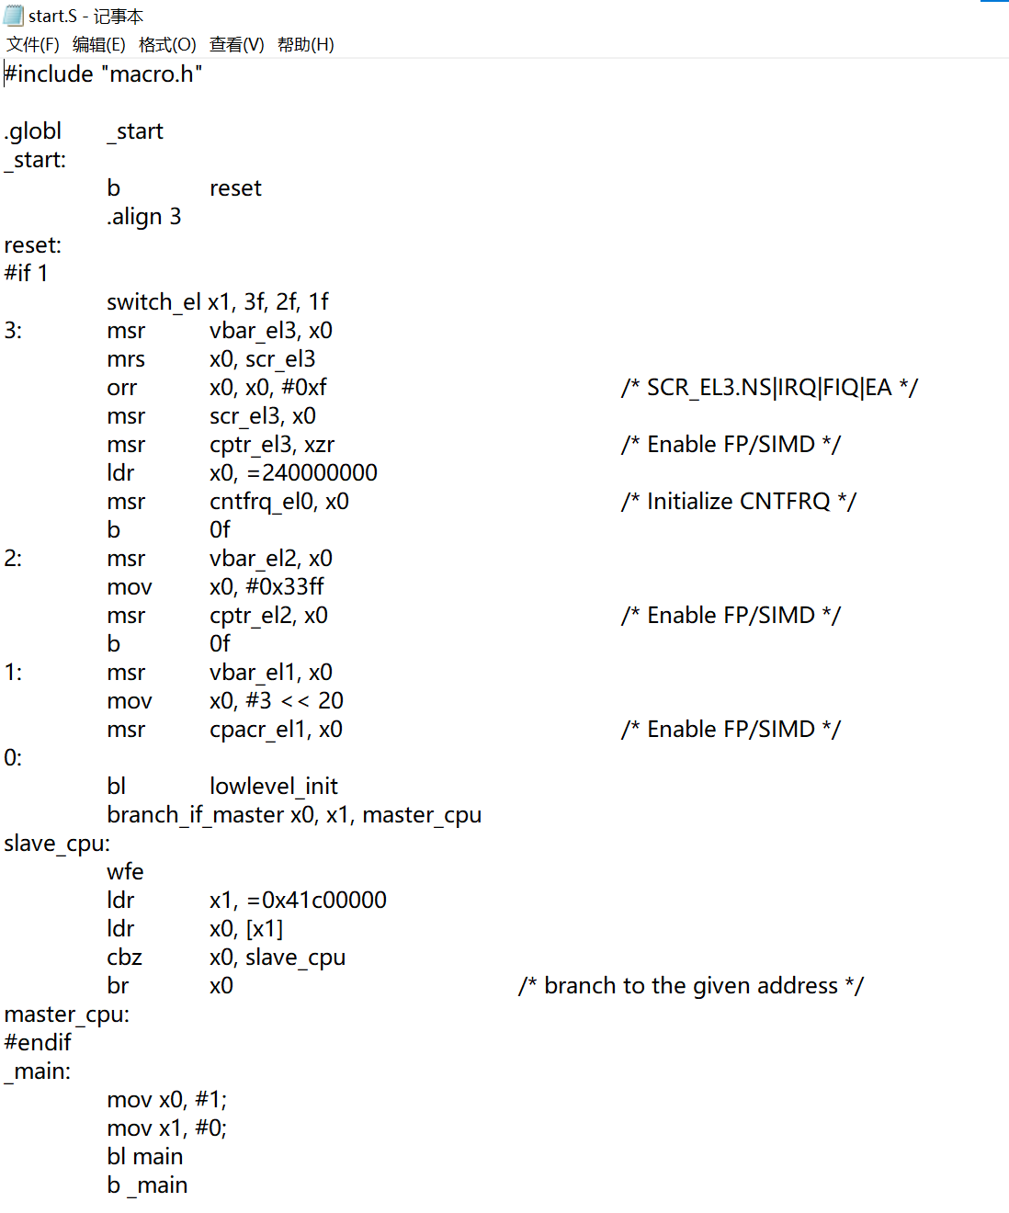
第2次实验的汇编程序调用C程序
汇编程序start.s的开始
调用C语言的main函数main.c

Slide 36
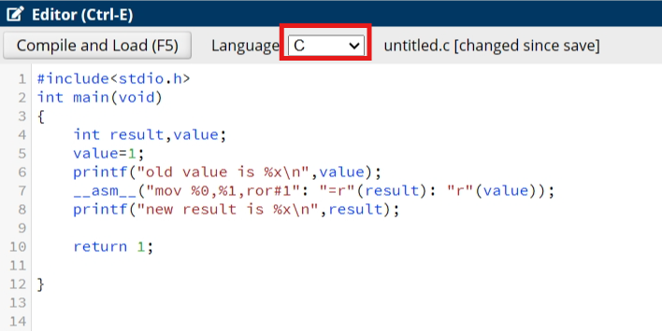

C程序调用汇编程序（inline内联汇编）
例1：将value中的数值不带进位循环右移1位，输出保存到变量result中
实际编译时候asm后面的下划线如果没有，也可以编译通过。即：
__asm__⬄__asm

Slide 37
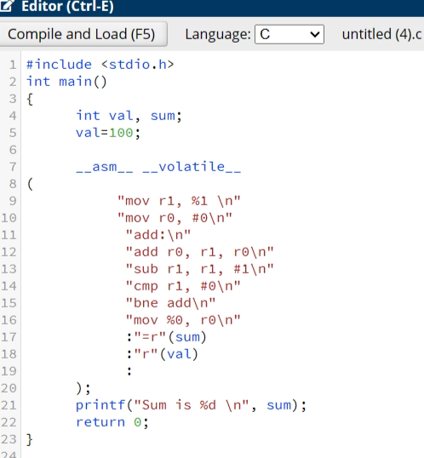

C程序调用汇编程序（inline内联汇编）
例2：计算1+2+…100=？

Slide 38
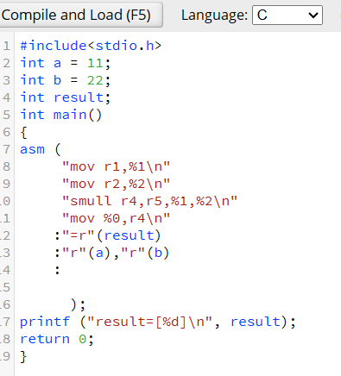
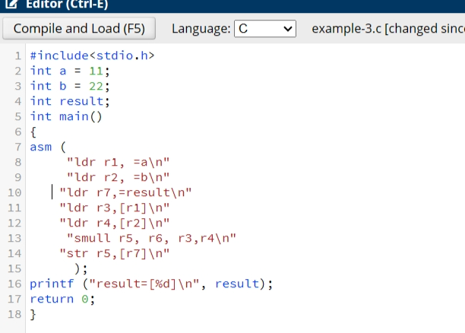

C程序调用汇编程序（inline内联汇编）
例3：计算：11*12=？

